Slide 1
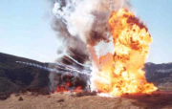
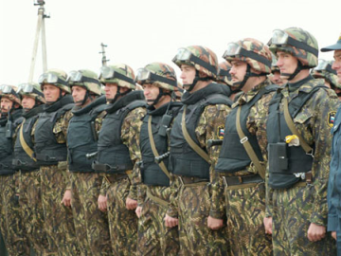
Современный урок с позиции предметной компетентности учителя ОБЖ
Выступление преподавателя-организатора ОБЖ и ОВС КШИ №6
полковника запаса Акбулатова Рената Равильевича

Slide 2
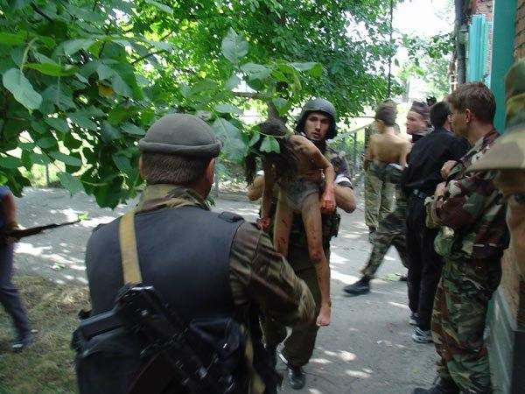
Цели занятия:
Практически отработать задачи, возложенные на Национальный антитеррористический комитет в области противодействия терроризму.
Какими нормативными документами в своей деятельности будет руководствоваться силовые структуры при проведении КТО.
В роли командиров и начальников органов исполнительной власти и силовых структур отработать практически задачи по контртеррористической операции.
Дать практику учащимся для последующей подготовке к службе в рядах ВС РФ.

Slide 3
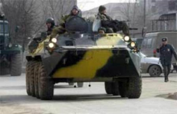
Основные вопросы отрабатываемые на занятиях:
Правовая основа противодействия терроризму в современных условиях: Конституция Российской Федерации, общепризнанные принципы и нормы международного права, международные договоры РФ, Федеральный за-кон «О противодействии терроризму» (от 6.03.2006 г. № 35-ФЗ); Указ Президента РФ «О мерах по противодействию терроризму» (от 15.02. 2006 г., № 116).
Контртеррористическая операция, ее предназначение и условия проведения, состав группировки сил и средств, включаемых в контртеррористическую операцию. Правовой режим контртеррористической операции. Окончание контртеррористической операции.

Slide 4
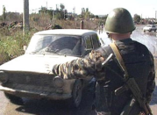
В состав группировки сил и средств по моему усмотрению были включены:
Воинские части и соединения Вооруженных Сил Российской Федерации в составе 2 –х мсб, гсадн, отряда военно-транспортных вертолётов,
Органов Федеральной службы безопасности силами двух отрядов специального назначения и сил и средств оперативных групп местных органов ФСБ.,
Министерство внутренних дел Российской Федерации в составе специального батальона ВВ с минометной батареей,
Подразделения гражданской обороны по заявке военному комиссару региона,
Защиты населения и территорий от чрезвычайных ситуаций, обеспечения пожарной безопасности и безопасности людей на водных объектах в составе частей и подразделений МЧС.

Slide 5
Основными задачами для объединённой группировки:
разгром и ликвидация незаконных вооруженных формирований, бандитских и террористических групп и организаций, уничтожение их баз, центров подготовки, складов, коммуникаций;
восстановление законности и правопорядка;
обеспечение общественной безопасности и стабильности;
поддержание правового режима чрезвычайного положения в районе конфликта;
локализация и блокирование района конфликта;
пресечение возможного теракта на объектах с АХОВ и РОО и возможной ликвидации последствий чрезвычайных ситуаций и спасении жизни людей;
изъятие оружия у населения в районе конфликта;
временное отселение физических лиц, проживающих в пределах территории, на которой введен правовой режим контртеррористической операции, в безопасные районы с обязательным предоставлением таким лицам стационарных или временных жилых помещений;
введение карантина, проведение санитарно-противоэпидемических, ветеринарных и других карантинных мероприятий;
усиление охраны общественного порядка и безопасности в районах, примыкающих к району конфликта.

Slide 6
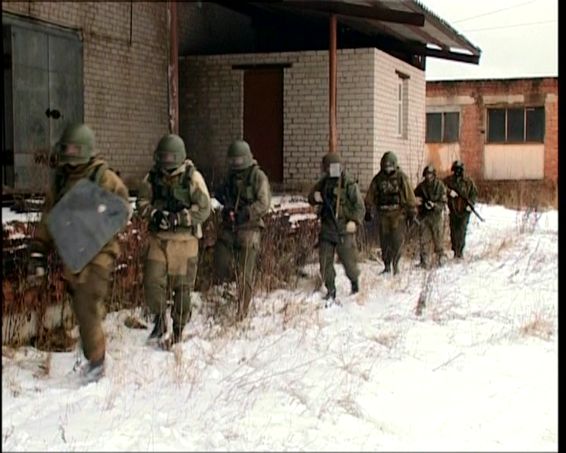
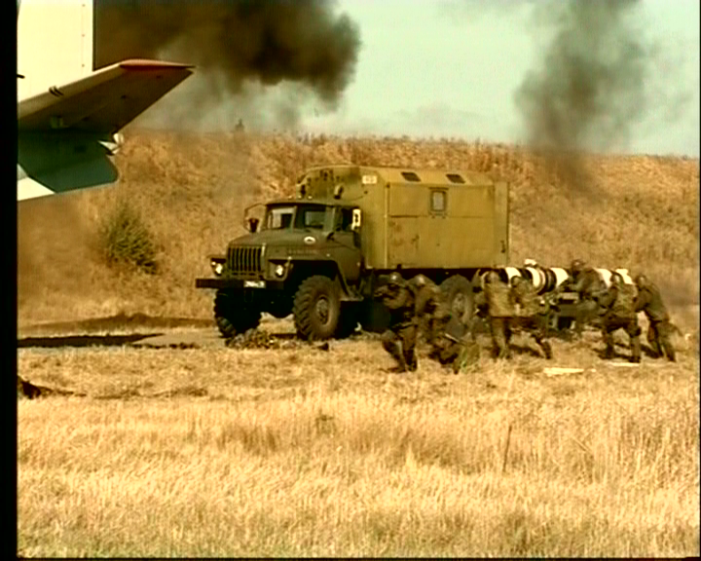

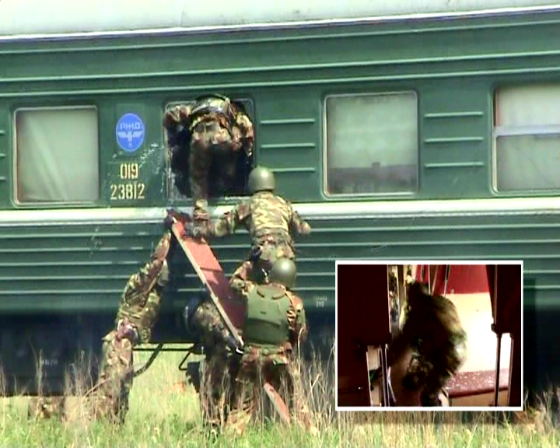
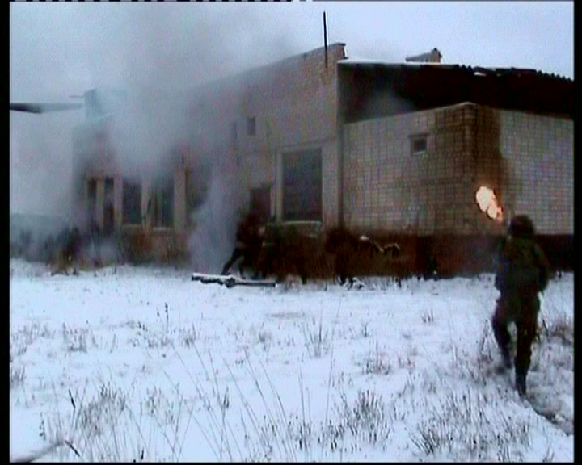

Slide 7
Были созданы подгруппы:
в составе каждой подгруппы по 3 человека
Подгруппа МО
Подгруппа ГО
Штаб об. группир
Подгруппа ФСБ
Подгруппа МЧС
Подгруппа МВД
Подгруппа СМИ

